Slide 1
산업인공지능개론 Report : Durable Rules 실습
임 동 민

Slide 2
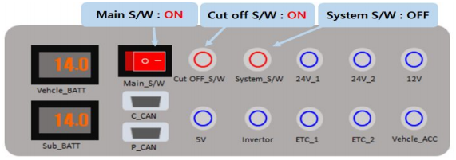
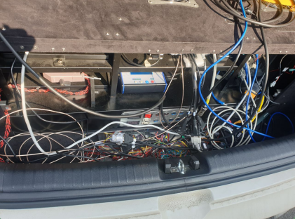
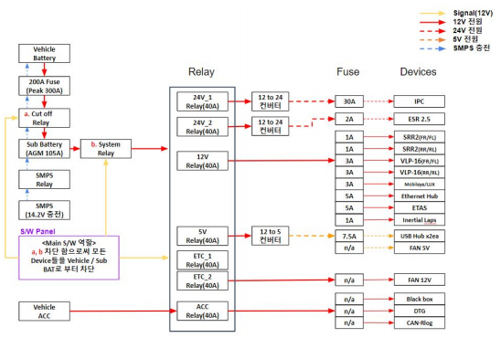
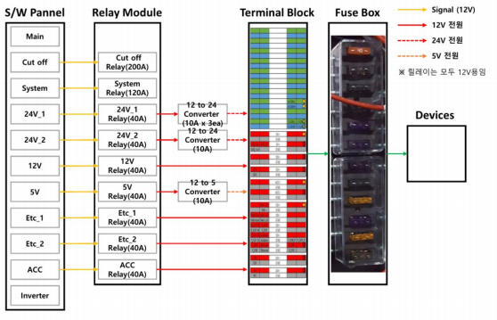
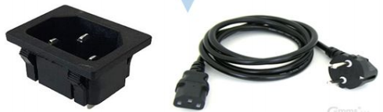
전원시스템
현재, 전원시스템의 복잡한 케이블을 간소화(PCB활용, 중복케이블 제거)하여
케이블링관련 불량률 최소화와 장애조치 시간 단축 기대

Slide 3
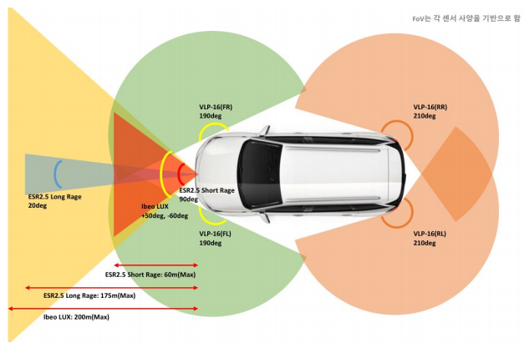
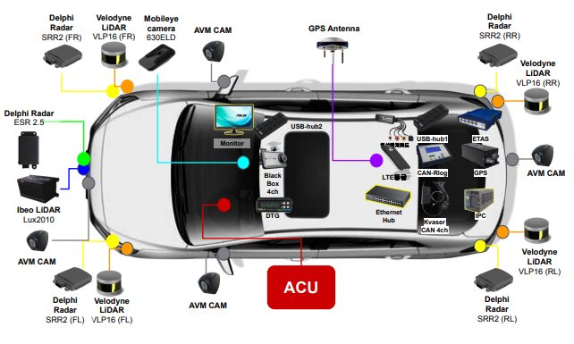
센서구성
현재의 자율주행센서 사용의 고도화 차원으로 중복된 센싱 영역의 센서 제거기술을 확보,
고가의 센서 대체품을 발굴 및 활용 기술을 개발하여, 비용 절감 기대 효과
OBU

Slide 4
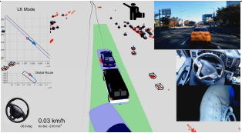
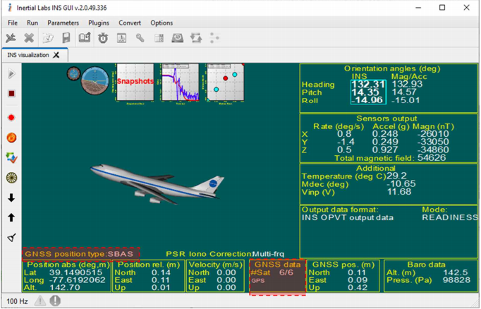
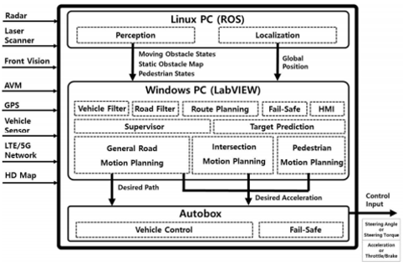
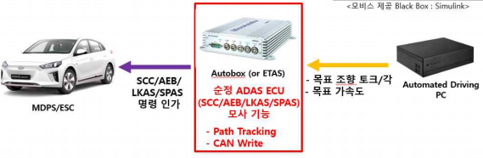
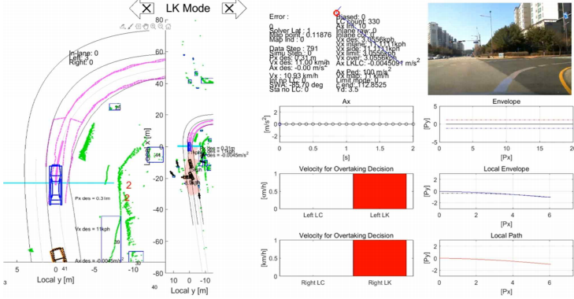
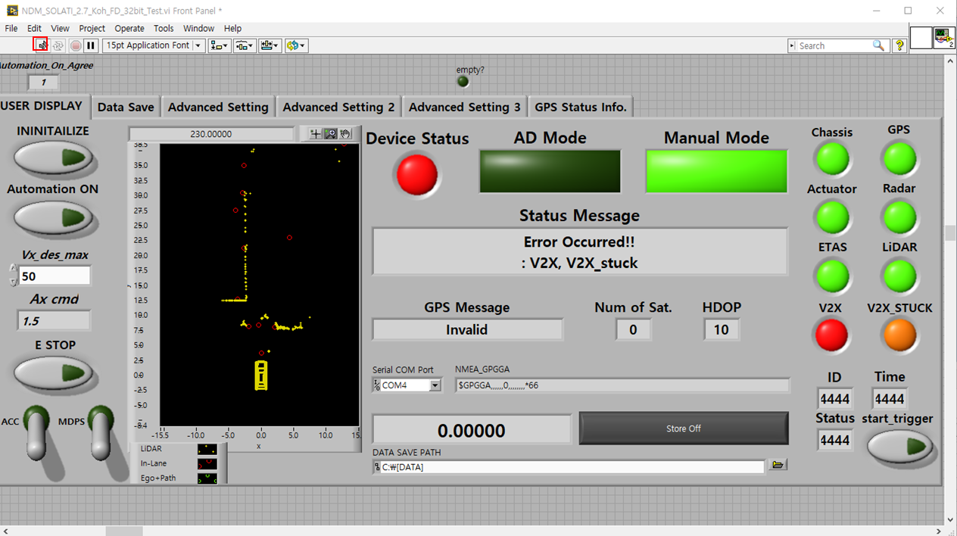
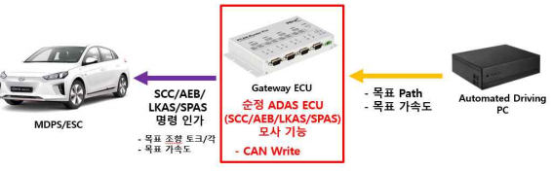

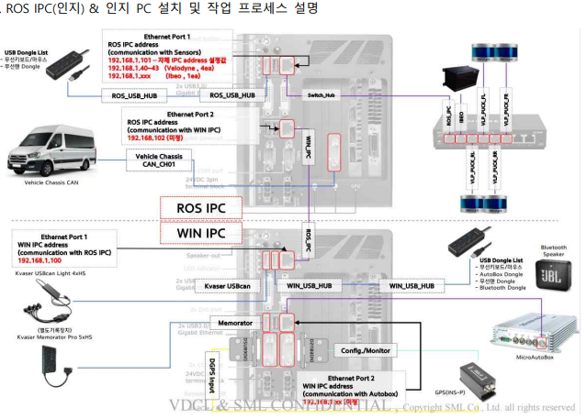
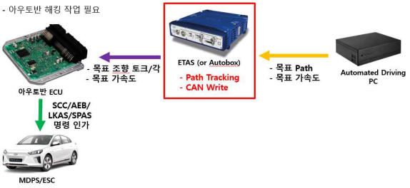
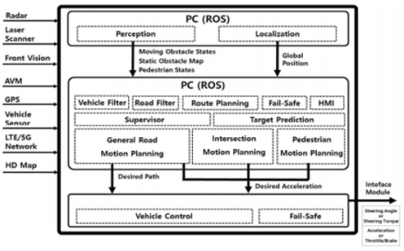
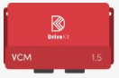
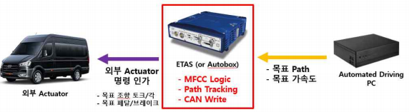
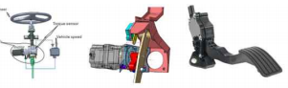
SML (서울대, AD 플랫폼)
SML과 자율주행 플랫폼 전략적 파트너십
Platform Architecture
Control Interface
Automated Vehicle Test
GPS(INS-P) Managing
Validation test
AD Manager
Hybrid Version
Full ROS Version

Slide 5
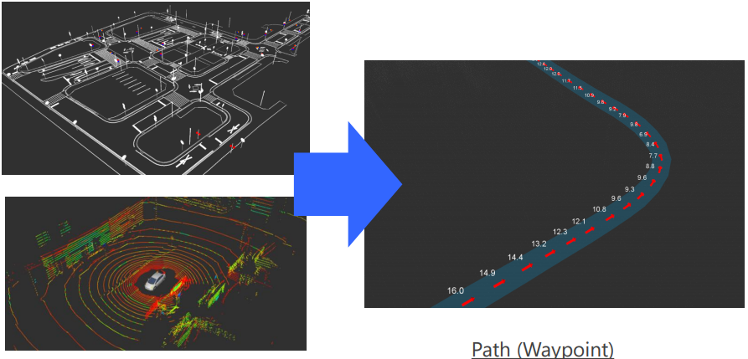
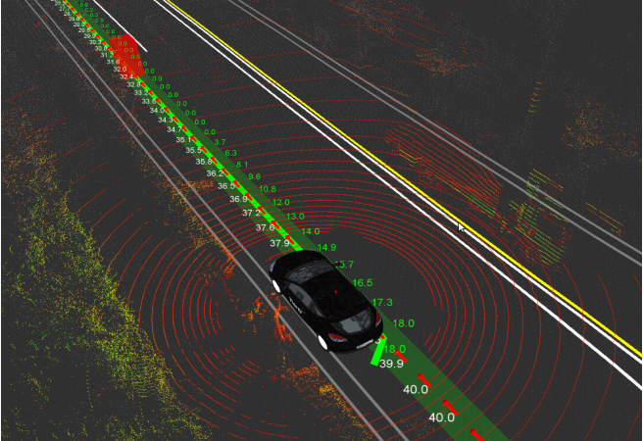
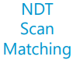
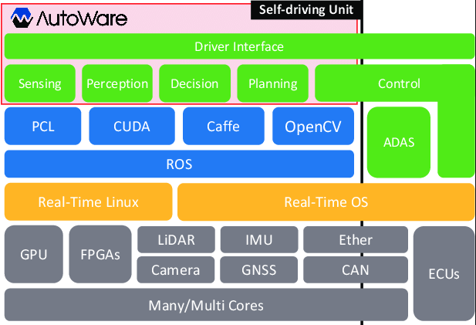
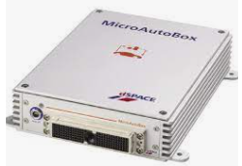
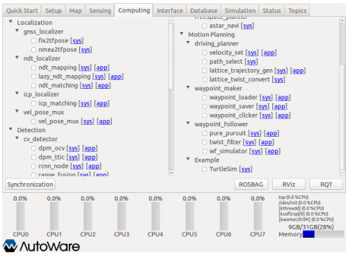
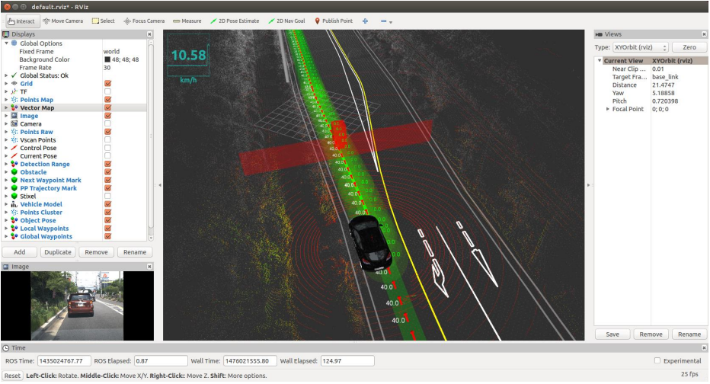
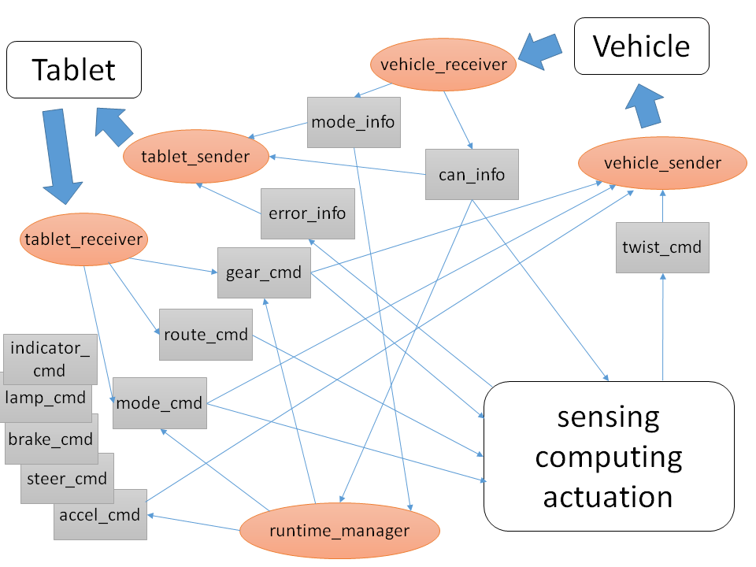
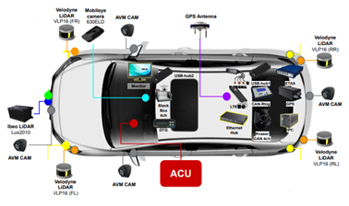
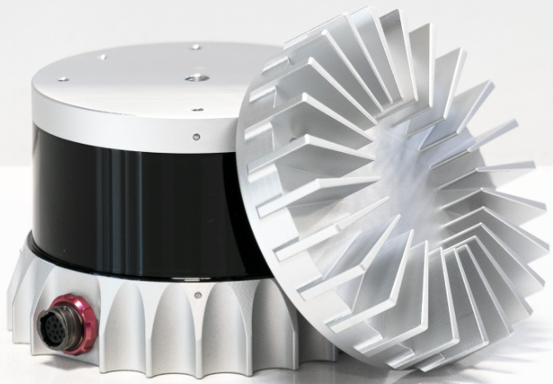
AutoWare (오토모스 플랫폼) [현재]
오토모스의 자율주행 플랫폼 기술을 확보하여, 기술력 있는 자율주행차 개발 업체로 도약
자율주행차 개발을 주도적으로 리딩하여 비용절감, 신뢰성 있는 안정화 기술 기대
Platform Architecture
Control Interface
Map 생성
Waypoint 주행
센서구성 (니로)
AD Manager
AD 시각화
현재 진행 사항
AutoWare
개발환경 : Ubuntu 16.04, ROS catkin, autoware 1.12
인지, 맵생성, 런타임 매니저, 판단, 제어
센서
검증 센서 : OS2-64(Lidar), GPS/INS
제어
Polysinc(ACU) 활용
현재 개발 상태
Waypoint 기반 자율주행 기본기능 가능한 상태
OS2-64
장착센서 : 라이다 5대, GPS/INS, AVM
(현재)사용 중인 센서 : 라이다 1대, GPS/INS

Slide 6
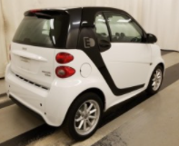
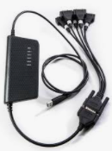
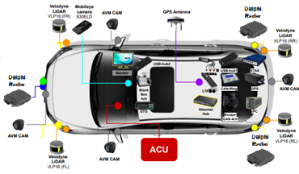
AutoWare (오토모스 플랫폼) [개발계획]
오토모스의 자율주행 플랫폼 기술을 확보하여, 기술력 있는 자율주행차 개발 업체로 도약
자율주행차 개발을 주도적으로 리딩하여 비용절감, 신뢰성 있는 안정화 기술 기대
Platform Architecture
Control Interface
Kvaser
Map 생성
Waypoint 주행
센서구성 (스마트)
AD Manager
AD 시각화
개발 계획
AutoWare
개발환경 : Ubuntu 18.04, ROS melodic, autoware 1.17
인지, 맵생성, 런타임 매니저, 판단, 제어
센서
구성 센서 전체 검증
제어
- CAN 제어정보 interface, ACU(labs), Actuator
개발 일정
차량 개조 및 튜닝 : 4월~7월
Waypoint 기반 기본 자율주핸 : 6월
특정 경로 자율주행 : 12월말

Slide 7

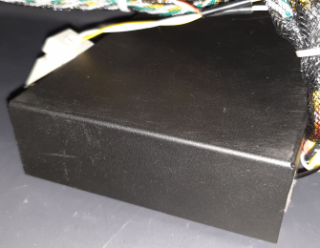


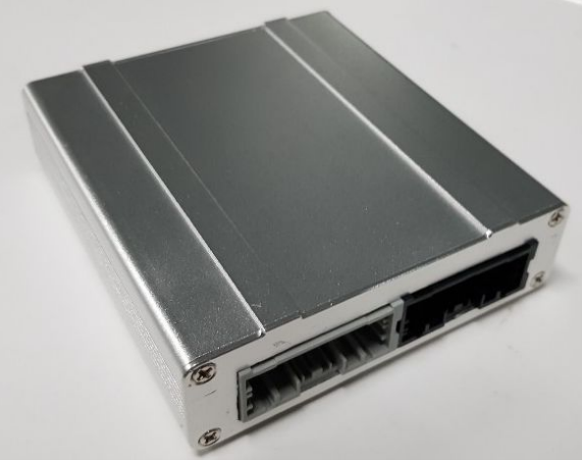
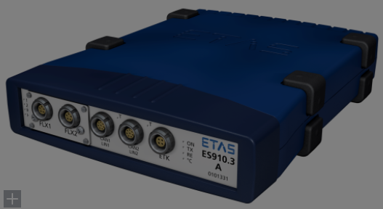

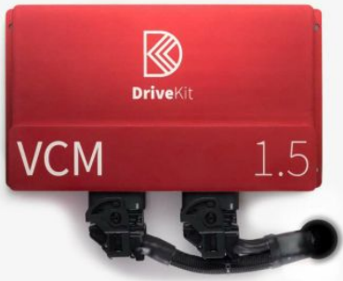
자율주행차 제어 메커니즘
제어 메커니즘 기술(ACU 제품화 기술 포함)을 확보하여, 자율주행차 개조(제작)의 주도권을 가지고
다양한 차종의 자율주행화 기대, 빠른 장애 대응과 비용절감 효과 기대
자율주행차 | 개조(제작)업체 | AD 플렛폼 | ECU 제어 신호(CAN) | ACU | Actuator
업체 / 제품
아이오닉(old) | 성우(트렌스테크) | SML (Hybrid) | ETAS | eAutobahn | (순정) Steering, Accel, Brake
아이오닉(#1,2,3,4) | REVS | SML (full Ros) | kvaser | REVS | (순정) Steering, Accel, Brake
쏠라티(블랙/화이트) | 성우(트렌스테크) | SML (Hybrid) | ETAS | LY(old)–>성우개조 | (개조) Steering, Accel, Brake
쏠라티(베이지) | REVS | SML (Hybrid) | ETAS -> Autobox ㄴKvaser(logging) | LY | (개조) Steering, Accel, Brake
니로 | 성우(트렌스테크) | 오토모스 (Autoware) | Autobox, Kvaser | Polysinc | (순정) Steering, Accel, Brake
스마트 | REVS | 오토모스 (Autoware) | Kvaser (예정) | REVS | (개조) Steering, Accel, Brake
eCounty(예정) | REVS | SML (full Ros) | Kvaser (예정) | REVS | (순정) Steering, Accel, Brake
상용차 / 특수차량 | REVS or 2차/3차 업체 | 오토모스 (Autoware) | Kvaser (예정) | 오토모스 | (순정/개조) Steering, Accel, Break
Autobox
Kvaser
ETAS
21년도 목표

Slide 8
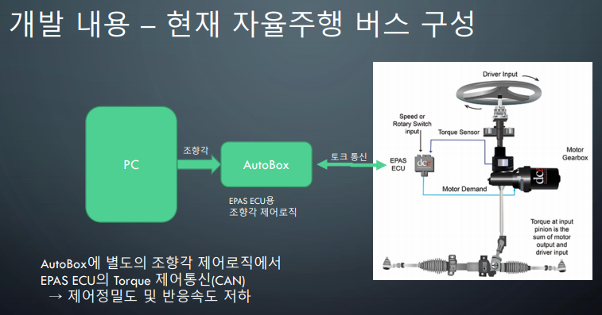
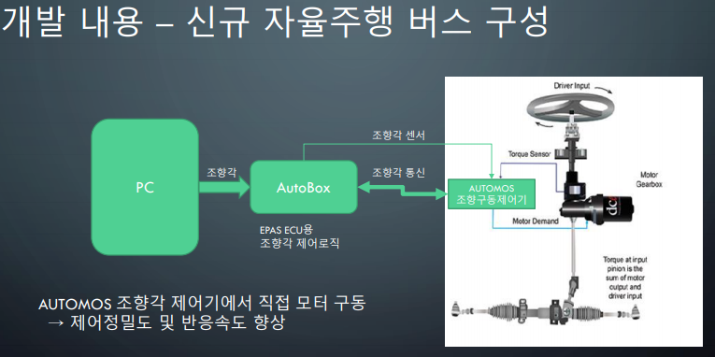
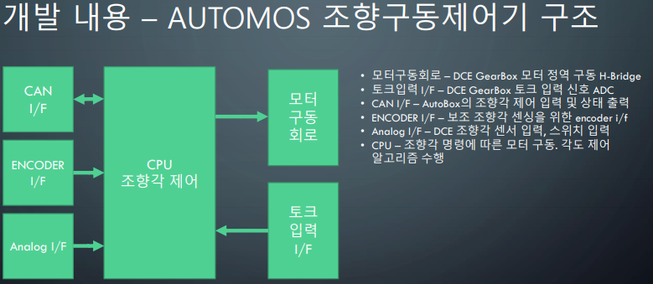
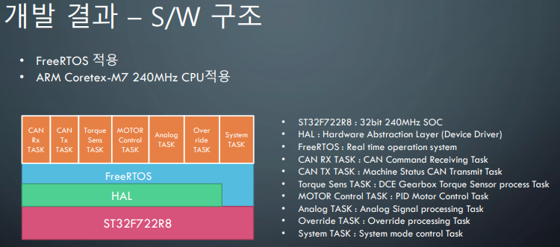
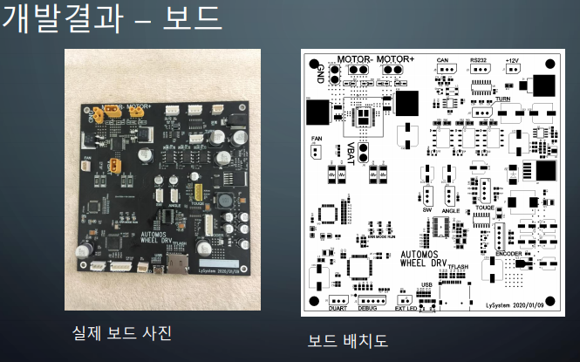
ACU
현재 외부의 ACU 장비를 사용, ACU 자체 개발 기술을 확보하여 자율주행 제어 Interface 설계 하는데
효율적 설계와 장애발생시 빠른 대응, 안정적 자율주행 Know-How 기술 확보 기대
현재
자체개발 목표
Linux (Framework)
+
액추에이터 제어 State Machine
기성 IoT 단말기
(라즈베리파이)
+
액추에이터 제어보드
OnBoad
Target

Slide 9
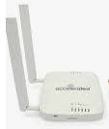
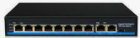
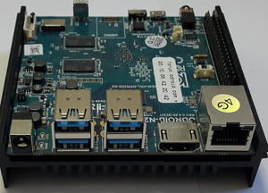
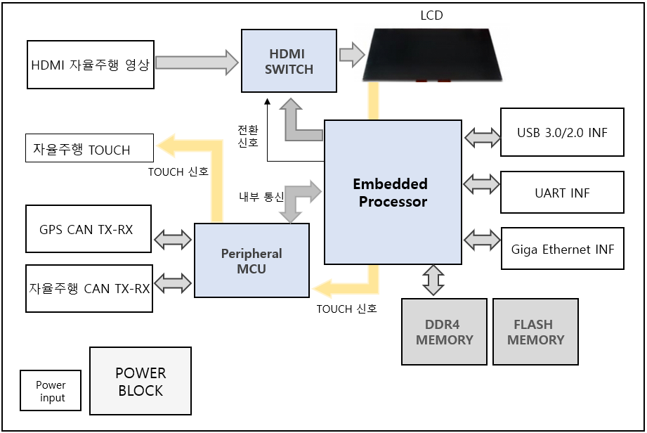


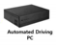
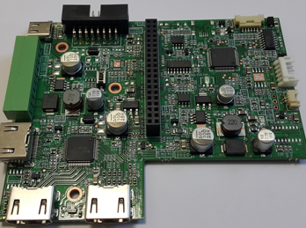
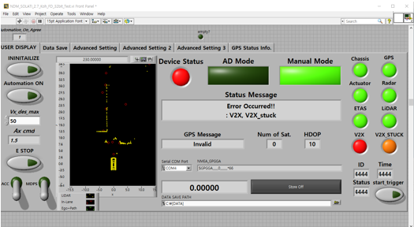
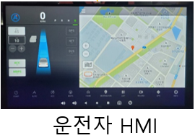



HMI
HMI 기능은 AD/ECU 통신하여 정보를 처리하고, 서버와 데이터(차량정보, 운전자/승객 설정 정보)를
연계를 한다. HDMI 영상 분배 기능으로 AD PC 화면과 HMI화면을 스위칭하여 모니터에 표시 한다.
BT 통신으로 승객HMI 단말과 정보를 연계 한다.
LAN
LabView (HDMI)
ODROID-N2
HDMI
HDMI
Switch
모니터
AD PC
CAN
Tx/Rx
OR
BT
LabView 화면
운전자 HMI 화면

Slide 10
AXG 단말기 (ACU/HMI 통합 단말기)
제어 메커니즘 기술(ACU 제품화 기술 포함)을 확보하여, 자율주행차 개조(제작)의 주도권을 가지고
다양한 차종의 자율주행화 기대, 빠른 장애 대응과 비용절감 효과 기대

Slide 11











관제 시스템 (현재)
자율주행차의 HMI로 OBU와 AD의 자율주행 데이터를 통합서버와의 프로토콜을 개발하여 연계하고,
서버에서는 수집된 데이터를 이용하여 관제, 빅데이터화, 데이터가공, 오픈플랫폼화 하여
다양한 BM 서비스에 활용
자율주행차 전송 데이터 정의
V2I (RSU, OBU) | J2735(PVD, BSM, SPaT…), 정보(신호등)
서버연동 (HMI) | GPS, 주행경로, 차량상태, 설정, 도착시간, 호출메시지, 승인/거절
영상 (RTSP) | 모니터링 CAM
자율주행 통합관제센터
WAN
서비스 서버
RSU
SPat, BSM, PVD
TCP/IP
AD
HMI
RTSP
WAVE
J2735 Message
실시간
OBU
영상
신호등
CAM
원격 모니터링
온디멘드
( [V2X] J2735 Message Set )
Basic Safety Message (BSM)
Probe Vehicle Data (PVD)
- 차량이 RSU 와 차량 운행 정보 상태를 교환하는 메시지
Signal Phase And Timing Message (SPAT)
- 교차로의 신호 정보를 전달

Slide 12



관제 시스템 (개선 및 고도화)
자율주행차의 HMI로 OBU와 AD의 자율주행 데이터를 통합서버와의 프로토콜을 개발하여 연계하고,
서버에서는 수집된 데이터를 이용하여 관제, 빅데이터화, 데이터가공, 오픈플랫폼화 하여
다양한 BM 서비스에 활용
자율주행 통합관제센터
자율주행차 전송 데이터 정의
V2I (RSU, OBU) | J2735(PVD, BSM, SPaT…), 정보(신호, 날씨, 노면상태…)
서버연동 (HMI) | (실시간) GPS, 속도, 상태정보, DTG …
 | (이벤트) 멈춤, 문열림, 이슈내용…
 | 주행경로, 차량상태, 설정, 도착시간, 호출메시지, 승인/거절
 | (특정시간) rosbag(대용량) …
영상 (RTSP) | 모니터링 CAM, AD 영상
WAN
AD영상
RSU
SPat, BSM, PVD
AD영상
TCP/IP
Kafka Framework
WAVE
J2735 Message
AD
HMI
서비스 서버
실시간
RTSP/VNC
OBU
영상
신호등
CAM, AD
( [V2X] J2735 Message Set )
Basic Safety Message (BSM)
Probe Vehicle Data (PVD)
- 차량이 RSU 와 차량 운행 정보 상태를 교환하는 메시지
Signal Phase And Timing Message (SPAT)
- 교차로의 신호 정보를 전달
원격 모니터링
키오스크
온디멘드
오퍼레이터

Slide 13
2021년도 개발 Roadmap
2021년도 |  | 1 |  |  | 2 |  |  | 3 |  |  | 4
구분 | 1Q | 1Q |  | 2Q |  |  | 3Q |  |  | 4Q
 | 1 | 2 | 3 | 4 | 5 | 6 | 7 | 8 | 9 | 10 | 11 | 12
Autoware
관제시스템
ACU
니로 차량
Waypoint 기반 자용주행(기본)
기존인력 퇴사
2명 보강(1명 전환, 1명 경력)
소형전기차(스마트) 차량
니로차량 수준으로 Waypoint
기반 자용주행(기본)
신규 인력 2명 충원(인지, 제어)
인지/판단/제어 Full 기능 검증 및 구현
부분검증 하여, 안정성 확보하면서 통합 추진, 안정화
차량제어 인터페이스 튜닝, 센서 캘리브레이션
산학연계 인지/제어 알고리즘 협업
제주혁신도시 관제 개발
설계 및 요구사항 전달
알파버전(기본)
베타버전(서비스)
QC
배포
RC
설계, IoT 부분 검증
CAN Interface 분석
경력 1명 충원
시제품 제작, H/W, Case
CAN Interface 튜닝
안정화 튜닝
안정화, 고도화
현장 대응

Slide 14
감사합니다.

